Slide 1


ИССЛЕДОВАНИЕ МАТРИЧНОГО ЭФФЕКТА ПРИ МЕТАБОЛОМНОМ АНАЛИЗЕ МАРКЕРОВ ХРОНИЧЕСКОЙ БОЛЕЗНИ ПОЧЕК В МОЧЕ МЕТОДОМ ГИДРОФИЛЬНОЙ ХРОМАТОГРАФИИ С МАСС СПЕКТРОМЕТРИЧЕСКИМ ДЕТЕКТИРОВАНИЕМ
ФГАОУ ВО Первый МГМУ им. И.М. Сеченова
Минздрава России (Сеченовский Университет)
Научно-технологический парк биомедицины
Институт молекулярной тераностики
ФГБОУ ВО Московский государственный университет им.
М. В. Ломоносова» (химический факультет МГУ)
XXI научно-практическая межрегиональная конференция
«БИОМЕДИЦИНА И БИОМОДЕЛИРОВАНИЕ»
Е.Ю. Данилова, Н.Н. Ерощенко, О.Л. Морозова, А.Н. Ставрианиди
21 мая 2025 г.

Slide 2
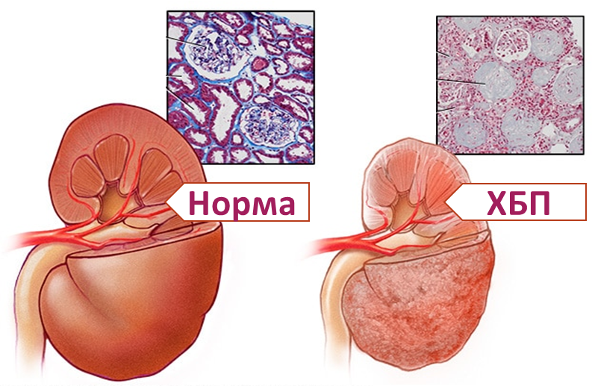
Актуальность развития диагностических методов ХБП
Хроническое повреждение почечной ткани приводит к развитияю хронической болезни почек (ХБП)
  Фактически ХБП — это комплекс симптомов, которые развиваются при прогрессирующих заболеваниях почек и присутствуют не меньше трёх месяцев.
  ХБП объединяет в себе повреждения почек, вызванные различными причинами наблюдается у 11-13% среди всей популяции
  Диагностируется только на поздних стадиях из-за низкой чувствительности клинических маркеров и высокой компенсаторной фунции почки
Notes:
Хроническая болезнь почек (ХБП) является полиэтиологическим заболеванием. Однако патогенез ХБП остается неизменным вне зависимости от первичного фактора. Одной из основных проблем в эффективной и своевременной терапии пациентов с ХБП является отсутствие надежных методов раннего выявления поражения почек. Метаболомный анализ – многопараметрический анализ был предложен в качестве подхода, который может улучшить оценку и стратификацию риска ХБП.

Slide 3
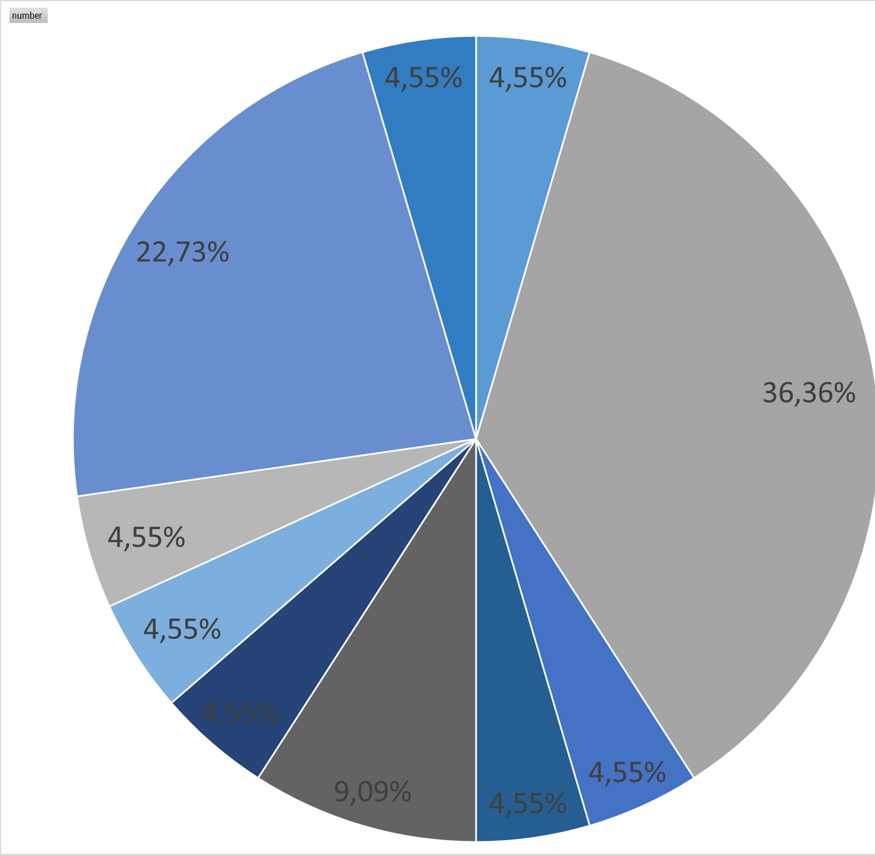

Патогенез ХБП с позиций метаболомики
Повреждение клетки
Интерстициальный фиброз
Снижение окислительного фосфорилирования
Аминокислоты и их метаболиты
Notes:
Вне зависимости от этиологии повреждающего фактора, в основе ХБП лежат схожие патогенетические механизмы: потеря функционирующих нефронов, повреждение извитых канальцев, воспаление и фиброз. В ответ на повреждающий фактор любой этиологии в паренхиме почки развивается воспалительная реакция с нейтрофильной и макрофагальной инфильтрацией, и пролиферацией мезангиальных клеток. При этом, сокращение количества функционирующих нефронов приводит к развитию процесса гиперфильтрации в интактных нефронах.
Это позволяет компенсировать недостаток действующих нефронов, однако существенно увеличивает оказываемую на них нагрузку. Возросшее клубочковое давление и гиперфильтрация стимулируют высвобождение рецептора к фактору некроза опухоли альфа/эпителиальному фактору роста (TNF-a/EGF-R), активация которого стимулирует гипертрофию нефрона. Гипертрофия клеток нефрона позволяет снизить клубочковое давление, за счет увеличения площади фильтрации.
Однако, это может приводить к повреждению подоцитов и ремоделированию фильтрационного барьера, что повышает его проницаемость, и клинически проявляется альбуминурией/протеинурией. Альбумин и комлемент, проходящий сквозь фильтрационный барьер, наряду с инфильтрирующими поврежденную ткань иммуноцитами, стимулируют выделение профибротических цитокинов клетками клубочков, что ведет к поддержанию провоспалительного микроокружения и инициации процессов фиброза.
Массивное разрастание соединительной ткани приводит к тканевой и циркуляторной гипоксии, которая потенциирует повреждение клубочкового и канальцевого аппарат почки, тем самым замыкая «порочный круг» патогенеза ХБП. Таким образом процессы, протекающие в паренхиме почек при ХБП, ведут к её ремоделированию: изменению метаболизма, количественного и качественного состава белков и структуры ткани, а также аминокислотного состава мочи.

Slide 4
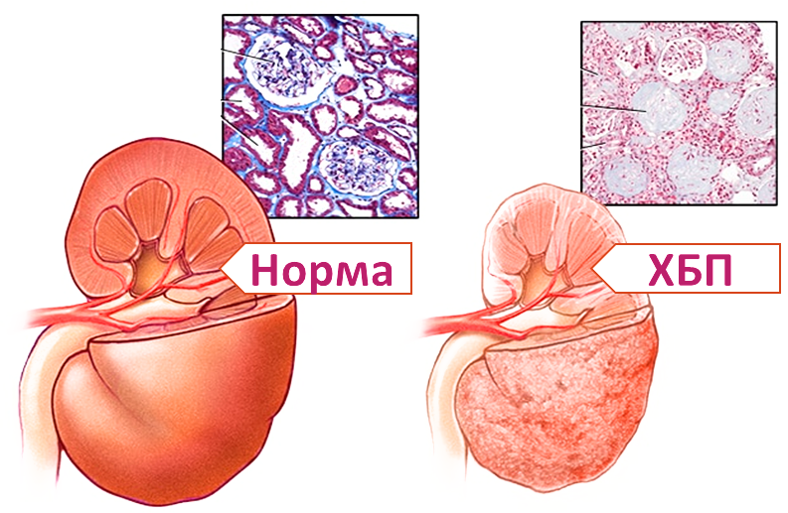
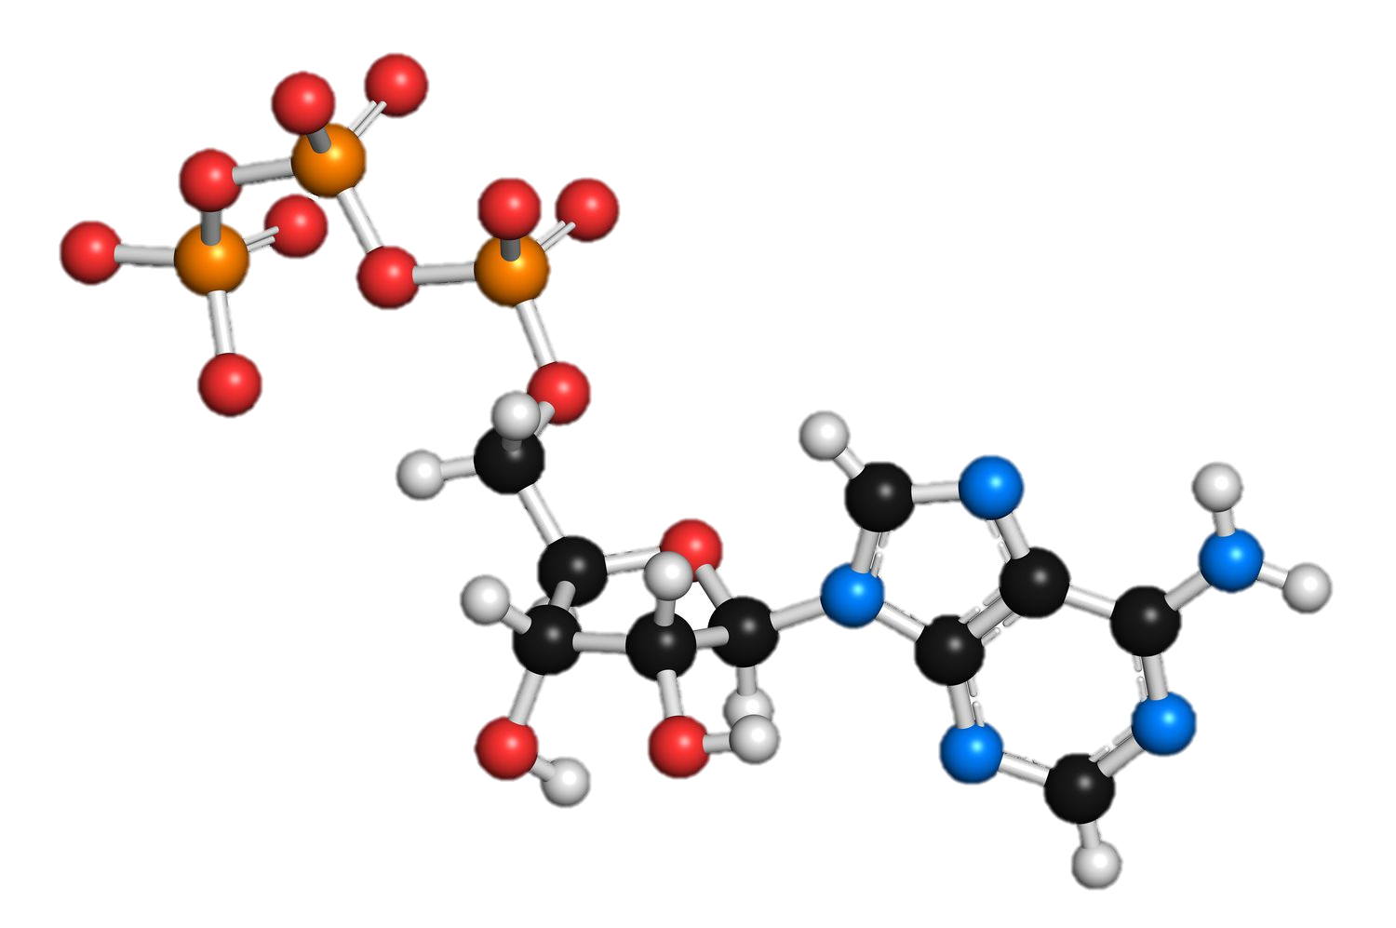

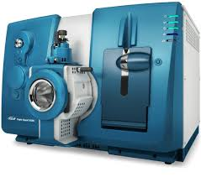
Метаболомика для диагностики повреждения почек
Моча — идеальная биожидкость для скрининга, но является сложно матрицей для анализа.
Матричный эффект (МЭ) = подавление/усиление ионизации может вносить до ±50 % ошибки.
Цель: воспроизвести МЭ на модели искусственной мочи на маркерах ХБП и протестировать новый сорбент.
Полиэтиологичность ХБП
Разработка метаболомного метода анализа мочи методом ГИХ-МС/МС для составления диагностических маркерных панелей ХБП
Notes:
Метаболиты ХБП могут быть проанализированы в различных биологических жидкостях, учитывая полиэтиологичность ХБП.
Анализ мочи имеет ряд преимуществ с точки зрения диагностики, благодаря низкой стоимости и простоте сбора образца. Кроме того, как биологическая жидкость, моча скапливается вблизи места воспаления тканей при ХБП, что также может способствовать более раннему выявлению развития заболевания.
Для метаболомного анализа биообразцов используются различные аналитические методы, но наиболее популярными остаются методы, основанные на масс-спектрометрии. Гидрофильная ионная хроматография с тандемным масс-спектрометрическим детектированием (ГИХ-МС/МС) в метаболомных исследованиях широко используется для определения полярных соединений.
Однако при разделения анализируемых соединений необходимо также учитывать влияние биологической матрицы образца. Сложность этого вопроса, особенно в контексте метаболомики мочи, содержащий высокие концентрации различных полярных соединений, подчеркивает необходимость исследований для оценки возможности применения ГИХ-МС/МС в метаболомном анализе.

Slide 5
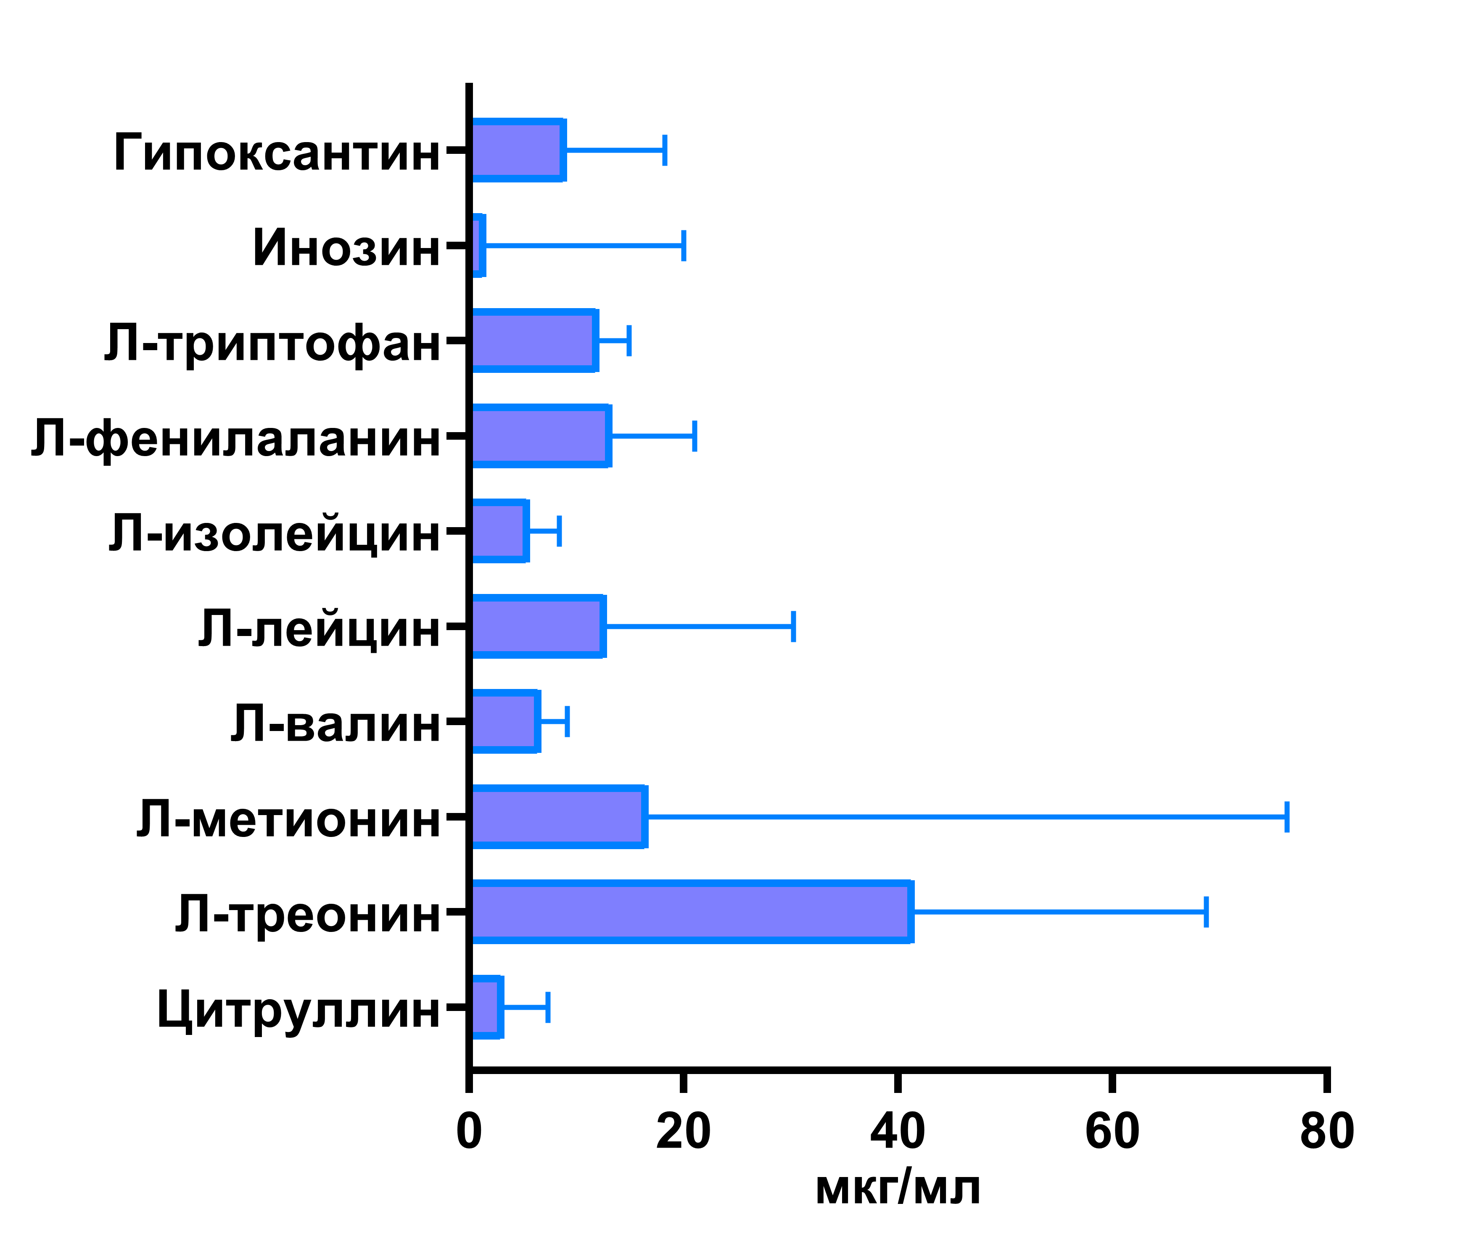
Обзор методики
Средние абсолютные концентрации анализируемых соединений в моче согласно HMDB
10 полярных маркеров: аминокислоты + пурины, включаемые в метаболомные диагностические профили ХБП
Образцы: метанол, искусственная моча (ИМ), реальная моча (РМ). Образцы мочи от здоровых добровольцев предоставлены ГБУЗ ДГКБ №9 им. Г.Н. Сперанского. Все участники дали информированное согласие, исследование одобрено этическим комитетом
Внутренний стандарт — L-valine-¹³C₅
Хроматографические колонки: Kinetex HILIC и некоммерческий полифункциональный сорбент
Sciex 4500 QTRAP (Канада); LC-20AD Prominence («Shimadzu», Япония)
Notes:
Объектом исследования явились образцы человеческой мочи и модельной смеси искусственной мочи, приготовленной по опубликованным данным. Образцы мочи от здоровых добровольцев предоставлены ГБУЗ ДГКБ №9 им. Г.Н. Сперанского. Все участники дали информированное согласие, исследование одобрено этическим комитетом.
Для анализа использовали стандартные образцы аминокислот и метаболитов (чистота ≥99%) производства Sigma-Aldrich (США) и Fluka (Германия), а также внутренний стандарт Л-валин ¹³C₅. Для приготовления элюентов применяли ацетонитрил (HPLC-grade), воду высокой степени очистки (Milli-Q, Merck), формиат и ацетат аммония.
Хранение образцов осуществляли при -80 °С, анализ проводили сразу после размораживания. Подготовка образцов включала пулирование нескольких образцов (далее образец реальной мочи), добавление внутреннего стандарта, разведение метанолом (1:1), центрифугирование (14 000 g, 4 °С), и дополнительное разведение супернатанта. Окончательное разведение составляло 1:10. Хроматографическое разделение выполняли на системе LC-20AD Prominence («Shimadzu», Япония) с колонкой Kinetex HILIC (2,6 мкм, 50×2,1 мм) и предколонкой SecurityGuard ULTRA, экспериментальной колонки (П-2Б-ПЭИ-ГЛ) содержала полифункциональный сорбент на основе полистирол-дивинилбензола (ПС-ДВБ), с разветвленным функциональным слое. Детекция осуществлялась на масс-спектрометре Sciex 4500 QTRAP (Канада) с электроспрей-ионизацией в положительном режиме и в режиме множественного мониторинга реакций (MRM). Обработка данных производилась с использованием программ Analyst 1.6.3 и MultiQuant 3.0.
Элюенты представляли собой 20 мМ раствор формиата аммония при pH 3,5 в воде (элюент A) и ацетонитриле (элюент B). Разделение проводили в градиентном режиме: от 100% до 60% B в интервале 1–8 мин. Скорость потока составляла 0,5 мл/мин; температура — 40 °С; объём вкола — 1 мкл.
Воспроизводимость метода проверяли путём многократного анализа образцов на протяжении трёх дней. Эффект матрицы оценивали методом добавок и сравнением откликов в стандартных растворах, искусственной и реальной моче. Пределы обнаружения и количественного определения рассчитывали по стандартному протоколу (отношение сигнал/шум 3:1 и 5:1 соответственно), линейность подтверждена коэффициентом корреляции калибровочных кривых.

Slide 6
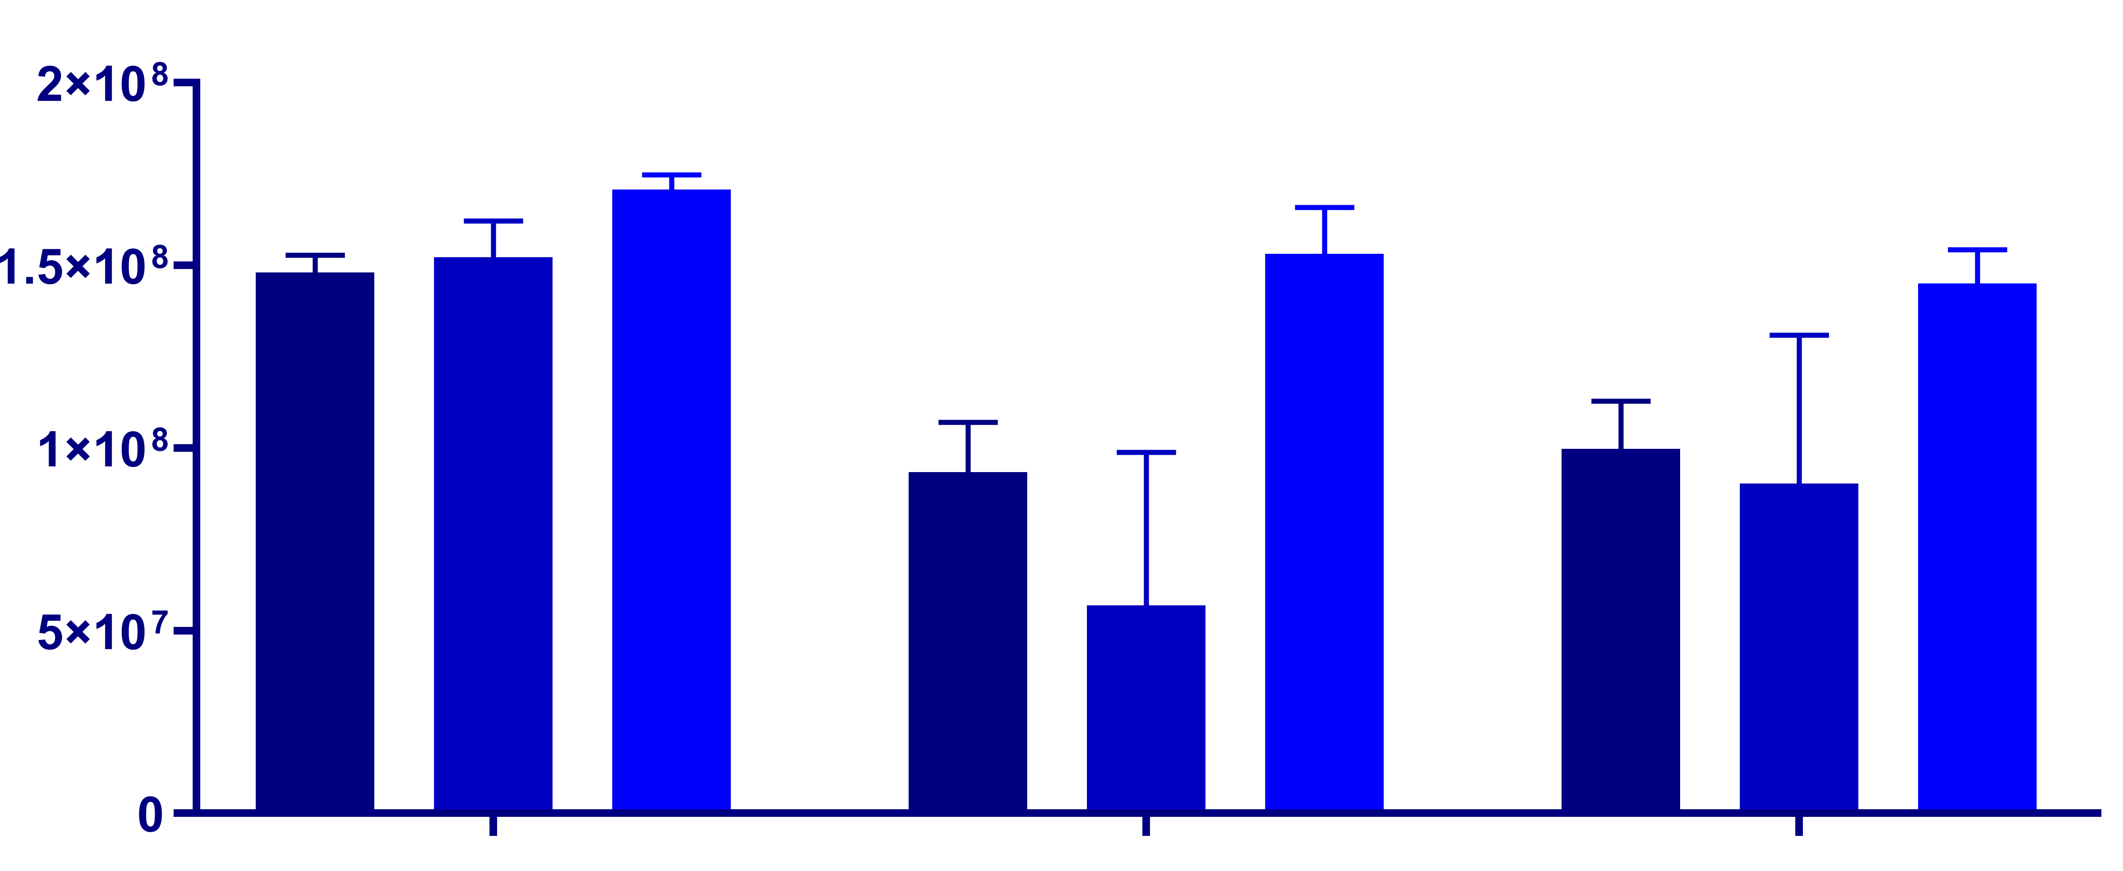
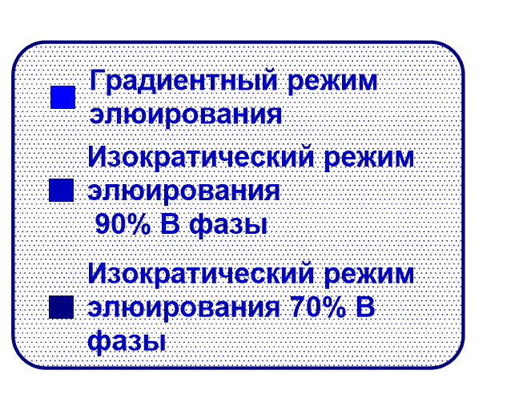
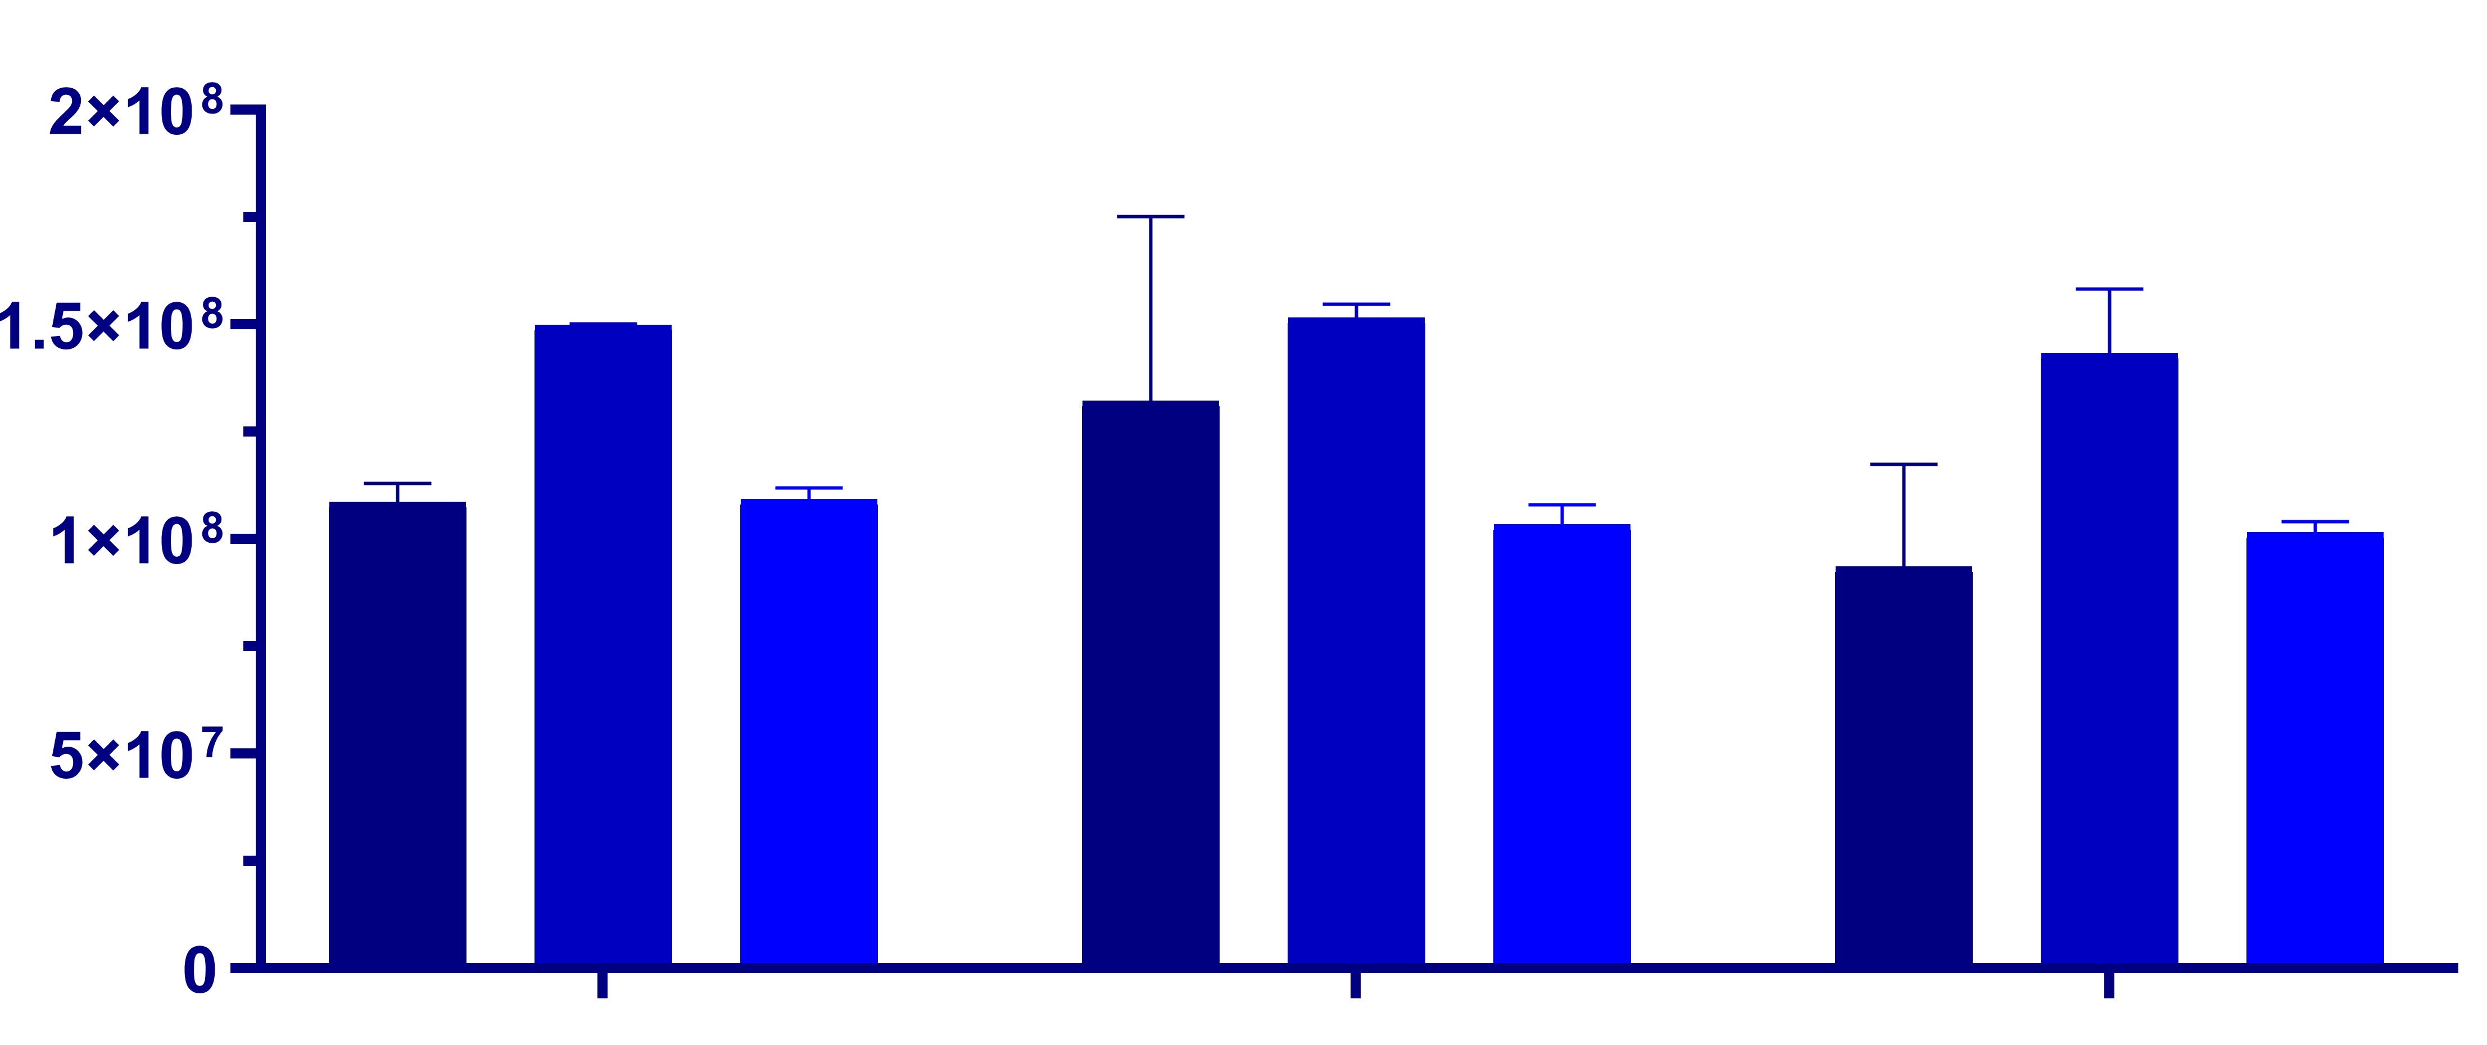
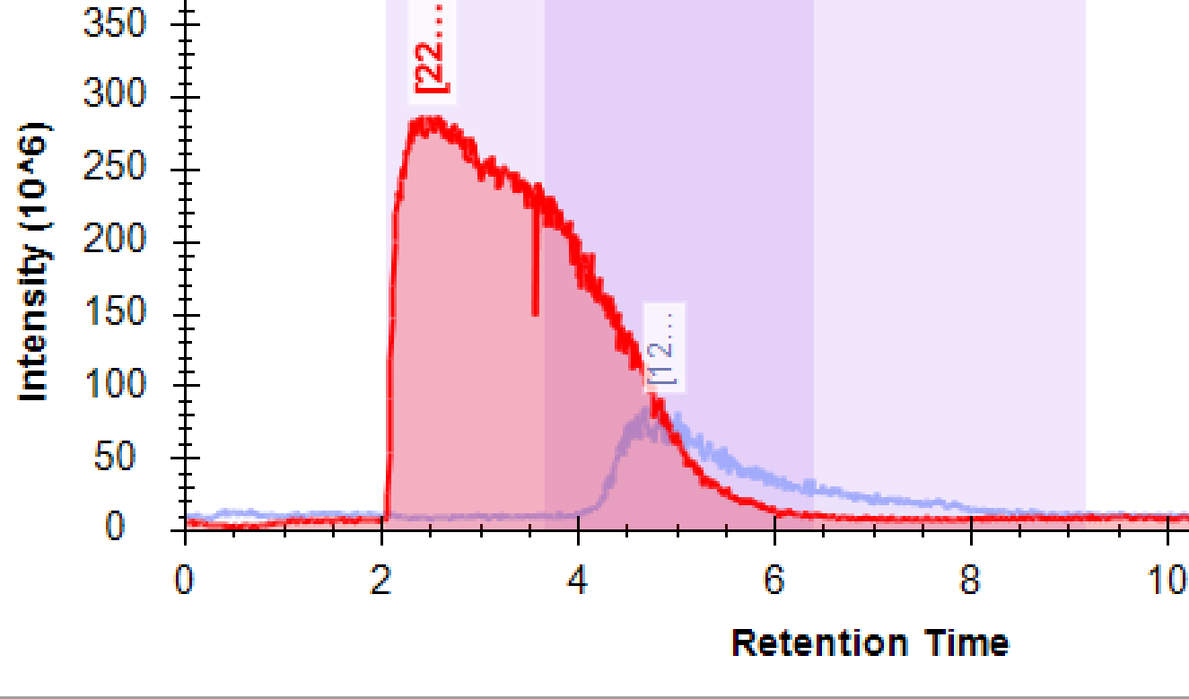
Матричный эффект: влияние хроматографического режима на интенсивность сигнала Л-валина-¹³C₅
Метанол: стабильность CV < 10 %
Реальные образцы мочи → подавление до 60 %;
Интенсивносить сигнала модельной (ИМ) близка к реальным повторяет РМ.
Наибольшее подавление при изократе 70 % ACN из-за наложения кластерных ионов буфера
Kinetex
MetOH
ИМ
РМ
Разветвленный ГИХ сорбент
Кластерный ион буфера в Q1
[CHOO(Na₃CHOO)₃]
Valine ¹³C₅
MetOH
ИМ
РМ
Notes:
В метаноле все исследуемые соединения, включая внутренний стандарт Л-валин-13C₅, демонстрировали высокую стабильность сигнала и воспроизводимость при использовании как изократического, так и градиентного режима элюирования с формиат-аммонийным буфером (CV < 10%). Однако в реальной моче наблюдалось значительное снижение интенсивности сигнала, что свидетельствует о выраженном матричном эффекте, характерном для этой биологической жидкости. Подавление сигнала Л-валина-13C₅ в реальной моче превышало 61% по сравнению с метанольными растворами в градиентном режиме элюирования. При использовании искусственной мочи нового состава наблюдался схожий эффект подавления сигнала сопоставимый с уровнем в реальных образцах при всех протестированных режимах элюирования (подавление сигнала более 54% в градиентном режиме элюирования).
Важно отметить, что степень матричного подавления была чувствительна к условиям хроматографического разделения. Особенно сильное подавление сигнала Л-валин-13C₅ происходило при наложении сигнала кластеров формиат-анионов и неорганических катионов, входящих в состав мочи. Наиболее выраженный эффект наблюдался при изократическом элюировании с содержанием 70% органической фазы. Было показано, что данный эффект возникает при более раннем выходе удерживаемых полярных кластеров в ионизационный источник, что приводит к более сильному угнетению сигнала.

Slide 7
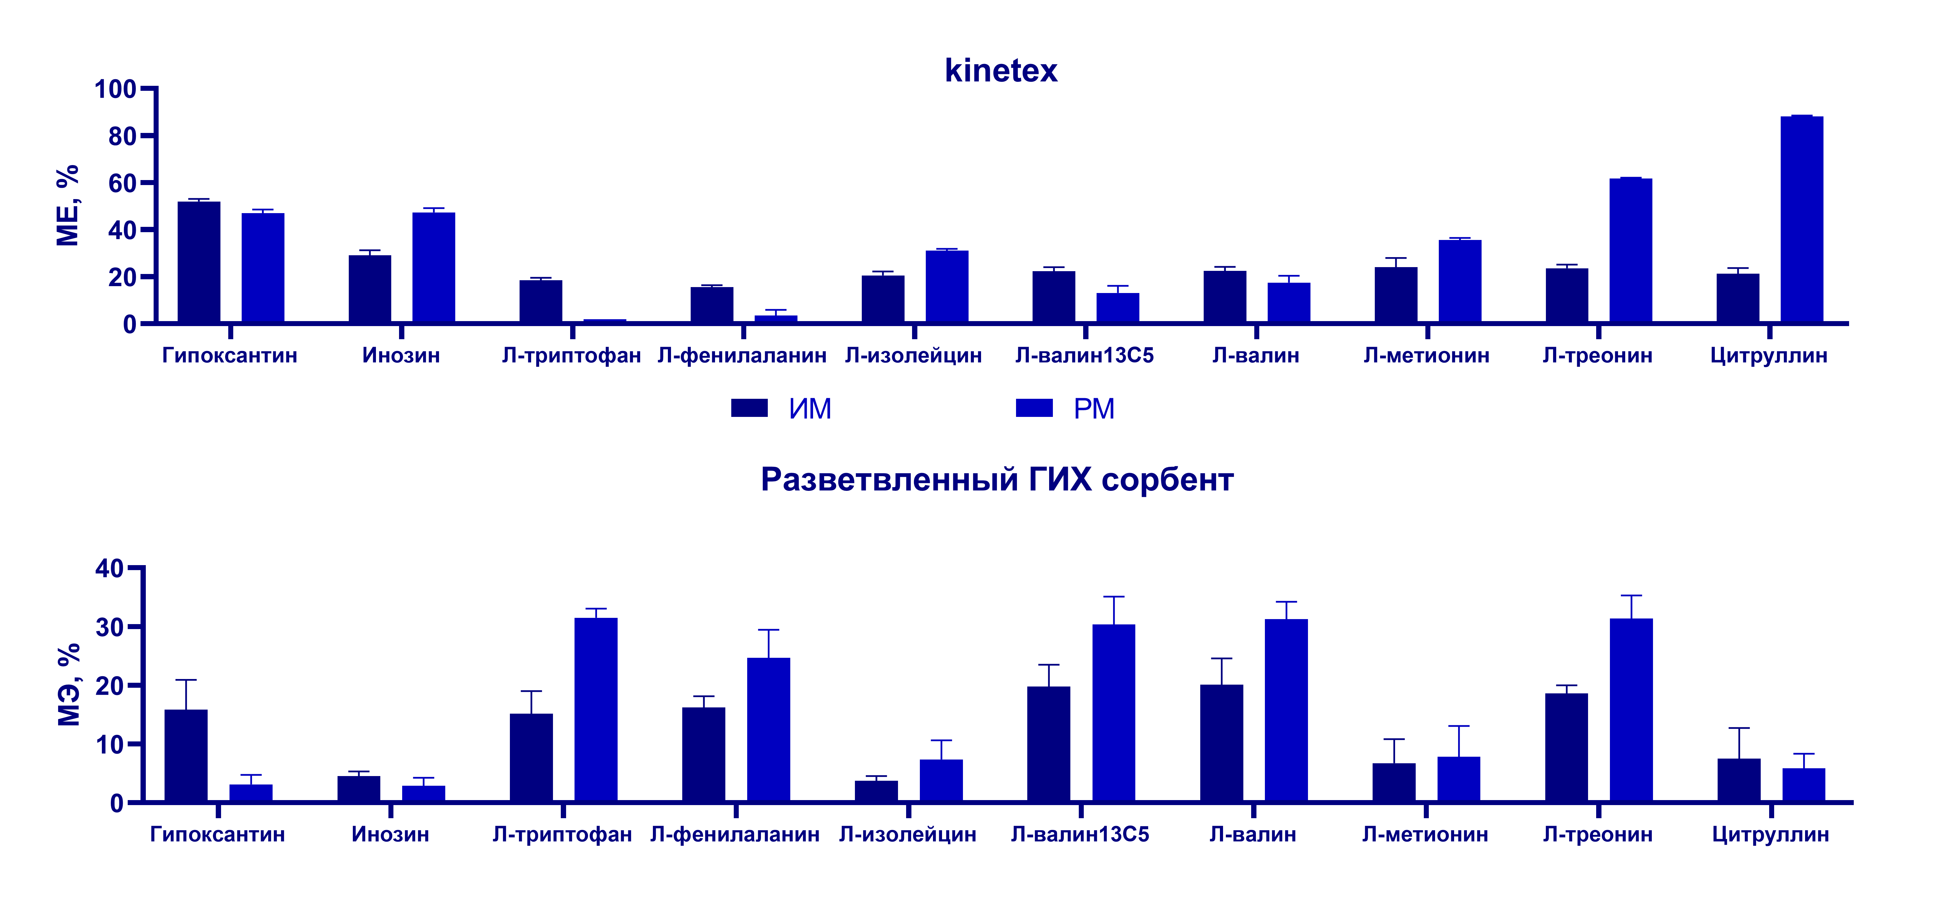
Матричный эффект: сравнение матричного эффекта маркерных соединений и Л-валина-¹³C₅
Notes:
Дополнительно была оценена воспроизводимость времён удерживания исследуемых метаболитов и внутреннего стандарта в разных матрицах. В метаноле времена удерживания были стабильными. В реальной моче наблюдалась вариабельность времен удерживания на 0.2-0.5 минут, связанная с взаимодействием компонентов биообразца и в следствии измененными условиями удерживания. В искусственной моче новой типа эта вариабельность повторялась с аналогичной тенденцией, что указывает на адекватность модели с точки зрения сорбционно-хроматографического поведения.
Для количественной оценки матричного эффекта эндогенных метаболитов Л-изолейцин, Л-фенилаланин, цитруллин, гипоксантин, инозин, Л-триптофан, Л-валин, Л-треонин, Л-метионин, Л-лейцин применялся метод добавок: калибровочные кривые строились в метаноле, искусственной и реальной моче. Вычисление угловых коэффициентов позволило оценить снижение отклика, связанное с матрицей. Расчётный матричный эффект для искусственной мочи оказался близок к значениям для большинства маркеров (за исключением цитруллина), полученным в реальной, что подтверждает её применимость для валидации аналитических условий и предварительного подбора параметров метода для части маркеров.

Slide 8
Выводы
Таким образом, проведённое исследование продемонстрировало, что искусственная моча нового состава может служить хорошей моделью реальной биологической жидкости при оценке и компенсации матричного эффекта в условиях ГИХ-МС/МС для всех маркерных соединений кроме цитруллина.
Это позволяет использовать её на этапе оптимизации и валидации аналитических методов в метаболомике мочи, снижая зависимость от труднодоступных и переменных по составу реальных образцов.
Применение такой модели повышает воспроизводимость и точность перспективного метаболомного анализа в контексте ранней диагностики хронической болезни почек и других областей диагностики.

Slide 9
Спасибо за внимание!
E-mail corresponding author: phenolyat@gmail.com

